Slide 1
工伤e站—雇员工伤、意外伤害风险的全面保障方案
【工伤e站】产品方案介绍
Date：2017.3.1

Slide 2
关于工伤e站
工伤e站由中人管协（北京）企业管理中心发起，中国人力资源管理
协会、人力资源全国战略联盟提供学术支持，白永亮、鲁志峰、程延园
、李志强等多为人力资源和社会保障专家专业顾问，为企事业单位雇员
工伤、意外风险全面保障的一款产品，随着全国各个地区社保五险、四
险、三险合一，用人单位的灵活用工方式受到冲击，然而各地保险公司
推出的雇主责任险，团体意外险等产品存在保额低、保费高的情况，工
伤e站汇集全国各地企业投保需求，集中大数据优势开创工伤e站平台，
全面保障用工单位雇员的工伤和意外风险，降低投保成本。中人管协自
成立以来专注人力资源管理咨询，管理培训，人力资源服务产品研发设
计，我们不做人力资源业务，我们致力于为企业、人力资源公司提供优
质服务，搭建互通平台，我们为企业、人力资源公司及其客户提供全方
位的雇员工伤意外风险防范服务。避免了同业之间有客户流失的顾虑。
工伤e站全力协助人力资源公司开拓市场，提升客户满意度。
2
4
Notes:
2

Slide 3
哪些群体需要工伤e站？
已经达到法定退休年龄的人员；在校学生实习；在异地有参保，不愿意在当地参保的外来务工人员；其他单位内退、停薪留职、放长假、待岗人员；
1
2
兼职、小时工等灵活用工的人员；季节性、短期性用工的人员；因各种原因无法或不能为缴纳社会保险的群体；
3
40/50不能或不愿参保的群体；为合同工缴纳的意外伤害、工伤的补充保险；其他的灵活派遣或灵活用工群体。
新入职员工试用期内未参加社保的企事业单位；流动性较大未
参加社保的企事业单位；关注员工非工伤意外的企事业单位
4
Notes:
3

Slide 4
工伤e站—四大机构提供学术、专业、技术支持为雇主降低用工风险

Slide 5
实力保险公司承保保障用工无忧

Slide 6
产品六大优势
保的广
赔付高
按月缴
☆参保人员年龄限度大（16-70周岁）有效解决不满18岁和超龄人员不能参保问题
☆死者和伤残最高赔付80万；医药费最高赔付20万医疗费低于2000元100%赔付，2000元以上报销比例达到95%-100%
按月缴费节约资金成本，按月度人数灵活增减人员，极大缓解客户的现金压力
赔付全
评残高
补助高
☆工伤保险条例规定的工伤范围都可以赔付；
☆工伤以外的意外伤害也可以报。员工工伤和意外伤害风险无缝隙覆盖。
☆ 如员工发生骨折即可评残10级，最低伤残等级10级就可享受4万元的伤残赔付。
☆参加工伤保险员工伤残社保赔付完我们一样赔付。
住院期间每天补助160元，最长365天，住院津贴60元一天，误工费100元一天。

Slide 7
高危保—新增高危行业投保保障
工伤e站解决了高危行业不能投保的问题，在工伤e站基础保障上增加了高危行
业高危行业，包括:1、建筑工程业(土木工程、道路铺设、装潢业）2、交通运输业（
陆运、铁路）3、特种制造业（钢铁业、塑胶橡胶业）4、部分公共事业（邮政、快
递、电信、电力安装、燃气热力）5、石油化工行业（钻探、化学）解决了高危行
业职工工伤意外风险保障需求。

Slide 8
保障责任及特点
保障范围：
（一）在工作时间和工作场所内，因工作原因受到事故伤害；
（二）工作时间前后在工作场所内，从事与工作有关的预备性或者收尾性工作受到事故伤害；
（三）在工作时间和工作场所内，因履行工作职责受到暴力等意外伤害；
（四）被诊断、鉴定为职业病；
（五）因工外出期间，由于工作原因受到伤害或者发生事故死亡；
（六）在上下班途中，受到非本人主要责任的交通事故或者城市轨道交通、客运轮渡、火车事故伤害的；
（七）在工作时间和工作岗位，突发疾病死亡或者在48小时之内经抢救无效死亡；
（八）在抢险救灾等维护国家利益、公共利益活动中受到伤害；
（九）原在军队服役因战、因公负伤致残，已取得革命伤残军人证，到用人单位后旧伤复发；
（十）法律、行政法规规定应当认定为工伤的其他情形；
（十一）在非工作时间，工作场所，非工作原因受到的意外伤害。

Slide 9
保障责任及特点
保险特点：
（一）转嫁用工风险——应由雇主承担的赔偿，保障范围内将风险转嫁给保险公司
（二）人员可更换——考虑人员存有流动性，可按月到保险公司做人员批增或批减
（三）赔款直接支付给公司帐户——传统员工险作为员工福利，赔款支付给员工个人账上，即使赔付也转嫁不了用工风险，【工伤e站】理赔款赔付给投保企业
（四）提高员工福利——保险健全，员工自然满意，凝聚力更强，吸引力更强
（五）保费可计入企业成本，增值税专用发票可以抵扣。
（六）赔偿项目包括死亡、残疾、医疗费、误工费
（七）合理医疗费在保障范围之内，除去免赔100%赔付——传统员工险打折赔付

Slide 10
责任免除
下列损失、费用和责任，保险人不负责赔偿：
（一）罚款、罚金及惩罚性赔款；
（二）精神损害赔偿；
（三）超出雇员所在地工伤保险诊疗项目项目、工伤保险药品目录、工伤保险住院服务标准的医疗费用；
（四）工伤保险以及支付的医疗费用；
（五）雇员在中华人民共和国境外（包括港、澳、台地区）发生的人身伤亡；
（六）被保险人对其承包商的雇员的赔偿责任；
（七）误工费住院5天内免赔。

Slide 11
责任免除
下列原因造成的损失、费用和责任，保险人不负责赔偿：
（一）投保人、被保险人的故意行为、重大过失行为；
（二）战争、敌对行动、军事行为、武装冲突、罢工、骚乱、暴动、恐怖活动；
（三）核爆炸、核辐射或核污染及其他放射性污染；
（四）行政行为或司法行为；
（五）地震及其次生灾害；
（六）雇员犯罪、自残自杀、斗殴，或因酒精、毒品、药品影响造成自身人身伤亡的；
（七）雇员因疾病、分娩、流产以及上述原因接受医疗救治的。
（八）雇员无有效驾驶证驾驶机动车辆或无有效资格证书而使用专用机械、特种设备、特种车辆或类似装备设置，造成自身人身伤亡的

Slide 12
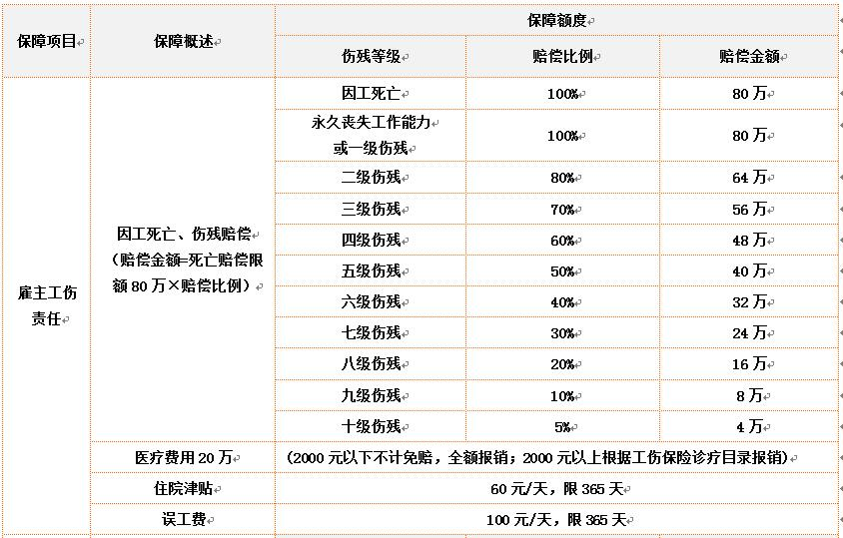
保障条款—因工伤亡

Slide 13
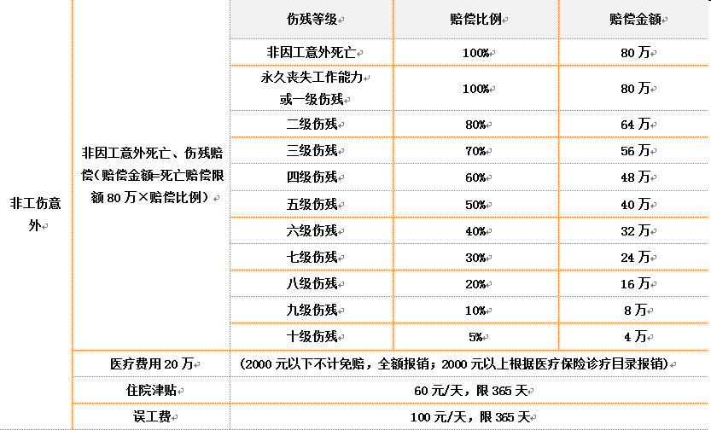
保障条款—意外伤亡

Slide 14
高危保保障条款—因工伤亡

Slide 15
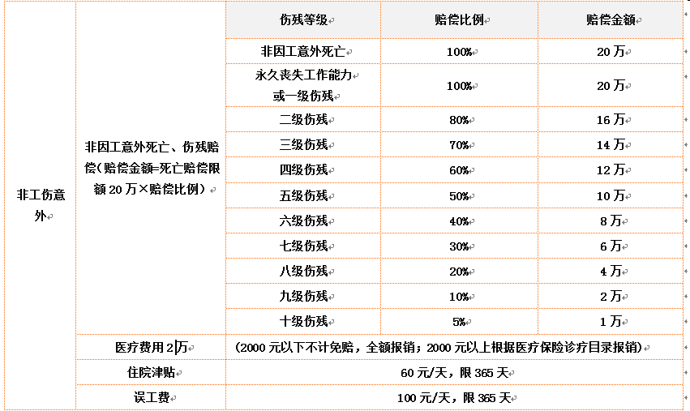
高危保保障条款—意外伤亡

Slide 16
参保流程
Notes:
16

Slide 17
参保流程
1、名单对接：乙方每月 26 日前以在线或邮件形式提交次月的投保人员信息（内
容包括：员工姓名、身份证号、年龄、性别、工种、缴纳险种、要求缴纳时间等为
准）（具体每月投保日期以甲方下发通知为准）。
2、保险费结算：乙方每月将邮件中次月投保人员的商业保险费于当月 26 号之前
汇入到甲方指定账户，甲方收到费用后及时协助办理缴纳商业保险。保险生效日期
为次月1日零时，
3、增员：当月 1 日以后的新增人员缴纳当月保险以当日发送投保信息为准
，新增人员的保险费于甲方投缴保险之前（每天下午4点）汇入到甲方指定账户，
保险生效时间为次日0时,(例：5日增员人员下午4点前发送名单，核定无误后交费
，6日0时保单生效)
4、减员：需要减员的在月底递交次月名单时做减员。
5、替换：为降低投保单位成本，参保单位投保后人员有流动，当月投保人
数的5%可以替换（例：3月份投保人数100人，10日有5人离职，新增5人入职投
保，5人可替换离职的5人，做增员不收取保费，）

Slide 18
理赔流程
Notes:
18

Slide 19
理赔流程
1.企业发生伤亡后24小时内联系工伤e站理赔客服并将事故报告证明（电子版）备
案给工伤e站理赔客服转备案保险公司
2.赔案受理
3.事故所在地保险公司人员现场勘查拍照（受伤部位1张；面部、受伤部位和身份
证同框1张）共两张
4.提交报销资料(门诊病历的封皮及诊断内容、诊断证明、住院病例、发票、用药
明细)
5.认定
6、企业提供伤员损失清单及相关证明
6.一次性报销赔付（中人管协账户）
7.转赔付款给企业并让企业回签收单
注：需多次治疗的完全治疗完毕后提供相关证明

Slide 20
理赔流程—所需资料
1.员工死亡：
A.医学死亡证明、火化证明或派出所销户证明（三者择其一）
B.用工单位出具的详细的、经甲方确认的事故经过报告（必须加盖公章）
C.员工在医院时的抢救记录、病历
D.出险员工及其近亲属的身份证复印件、户口本索引表

Slide 21
理赔流程—所需资料
2.员工伤残：
A.有鉴定资格的权威机构鉴定的伤残鉴定书（含伤残等级鉴定报告、医院医师资质
）、鉴定费发票
B.用工单位出具的详细的、经甲方确认的事故经过报告（必须加盖公章）
C.员工在医院时的病历、诊断证明、就诊记录
D.出险员工及其近亲属的身份证复印件、户口本索引表

Slide 22
理赔流程—所需资料
3.员工住院或门诊就医的：
A.用工单位出具的详细的、经甲方确认的事故经过报告（必须加盖公章）
B.员工在医院时的病历、诊断证明、就诊记录、发票原件、用药清单
C.出险员工的身份证复印件

Slide 23
赔付金额及流程
赔付时间——20万（含）以下的，材料齐全30个工作日赔付到位；死亡或
受伤员工，伤残鉴定完毕后，根据伤残鉴定结果，伤残赔偿45个工作日赔付到位。

Slide 24
伤残等级鉴定流程
伤残等级的鉴定地点和注意事项：
A、治疗终结180天内可以去鉴定。1.司法鉴定部门鉴定。可以要求其按照社保伤
残鉴定标准鉴定。2.劳动局相关部门鉴定。但是需要劳动局先做工伤认定后才能伤
残鉴定。此种方式可能会引起社保部门对该员工和该企业未缴纳社保的稽查等风险。
2、申请工伤鉴定评定伤残等级，鉴定费由员工个人承担（注意要等员工康复后再
去评残，医疗费是康复后一次性报销的，不可以分批报销，如果未康复就去评残影
响评残后医疗费的报销。）

Slide 25
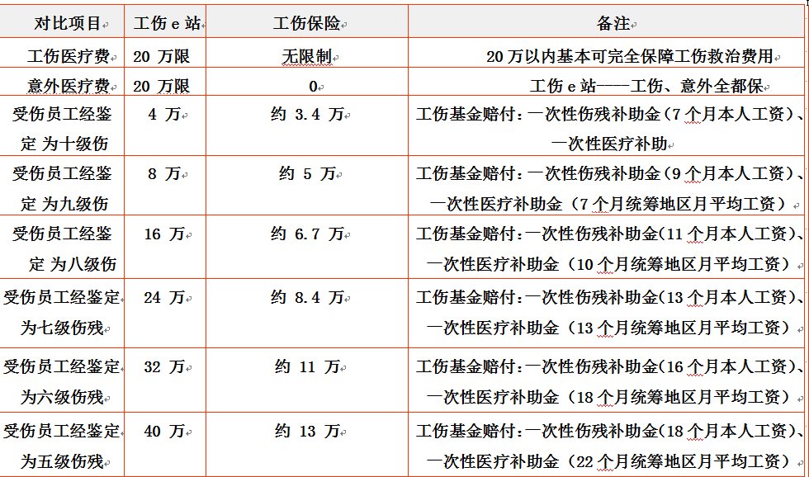
工伤e站VS工伤保险

Slide 26
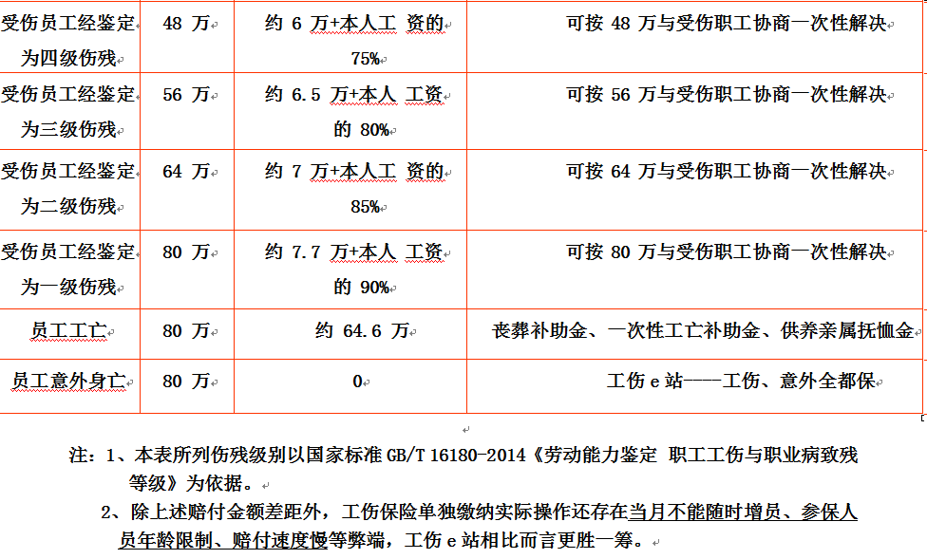
工伤e站VS工伤保险

Slide 27
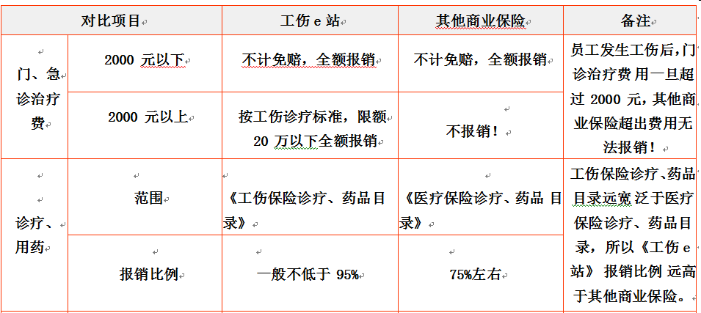
工伤e站VS商业保险

Slide 28
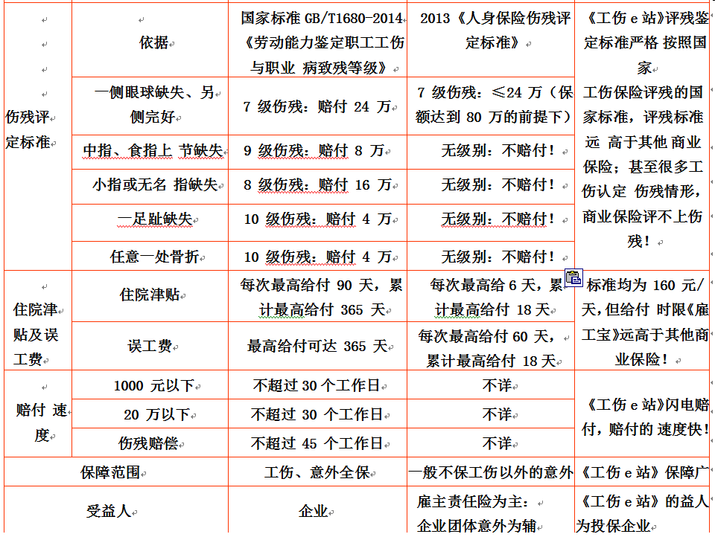
工伤e站VS商业保险

Slide 29
工伤e站产品问答
问：什么时间提交名单，提交名单后多长时间 生效？有效期怎样计算？
答：名单1-30号都可以提交，除周六周日和法定节假日外。名单提交到保险公司次
日凌晨生效（24小时生效）。
问：保单什么时间出具？保单明细是否体现客户的名称？
答：我们给保险人公司打款后24小时内可以出具保单，保单上加盖承保专用章，保
单明细显示被保险人名单。
问：客户发生工伤后如何报案？是跟工伤e站报案还是跟保险公司报案？
答：客户发生工伤后,24小时内向我们报案,由我们和客户沟通，我们会统一跟保险公
司报案，保险公司会安排查勘员,先跟我们联系，确认客户的地址、对接人电话，
然后去查勘（勘查事故发生地、员工，住院的肯定去勘查现场，小数额的可能不 查）
问：投保人员的年龄限制？
答：男女同标准：16周岁-70周岁。
问：工伤认定情形是否跟工伤保险条例一样？
答：一样。《工伤保险条例》
问：根据劳动法规定视同工伤和等同于工伤的情况是否按照此方案的报销标准执行？
答：是的。

Slide 30
工伤e站产品问答
问：报销的药品目录是否跟国家的工伤药品目录一样？
答：一样。
问：如果以后客户找不到我们了，直接拿着保单去找保险公司理赔是否能实现？
答：我们和员工是共同被保险人，员工可以直接找此保险公司理赔。
问：我们是否给客户开具发票？
答：开具发票，开服务费，保险代理费
问：发生工伤后是否需要去指定医院就医？
答：不需要，去乡镇以上正规医院就医（医保定点医院），能够开正规发票（发票上两个章，一个医院财务章，一个地方税务章）。
问: 员工按什么标准进行劳动能力鉴定？
答: 评残标准按照GB/T161802014执行（职工工伤与职业病致残程度鉴定标准)。
问：发生工伤之后谁来考察现场？
答：保险公司
问：高危行业投保都包含哪些行业和工种？保障额度多少？保费多少？
答：高危行业包括:1、建筑工程业(土木工程、道路铺设、装潢业）2、交通运输业（陆运、铁路）3、特种制造业（钢铁业、塑胶橡胶业）4、部分公共事业（指邮政、快递、电信、电力安装、燃气热力）5、石油化工行业（钻探、化学）

Slide 31
工伤e站产品问答
问：伤残等级的鉴定地点和注意事项？
答：治疗终结180天内可以去鉴定。1.司法鉴定部门鉴定。可以要求其按照社保伤残鉴定标准鉴定。2.劳动局相关部门鉴定。但是需要劳动局先做工伤认定后才能伤残鉴定。此种方式可能会引起社保部门对该员工和该企业未缴纳社保的稽查等风险。申请工伤鉴定评定伤残等级，鉴定费由员工个人承担（注意要等员工康复后再去评残，医疗费是康复后一次性报销的，不可以分批报销，如果未康复就去评残影响评残后医疗费的报销。）
问：客户工伤报销是否出具报销明细？
答：如果客户要求，可申请。
问：目前我们在全国各地都有合作客户，省内客户和省外客户是都按照同样的标准进行报销？
答：按照工伤e站保障条款比例报销。
问：报销需要提交的发票、病例等材料需要原件还是复印件？
答：需要原件。
问：假设在同一年度内张三发生两次工伤，第一次发生工伤报销医疗费20万元，数月后第二次发生工伤又花费医疗费20万元，第二次发生工伤的这费用是否可以正常报销？
答：可以。

Slide 32
工伤e站产品问答
问：员工发生工伤后已经正常报案，这种治疗期的员工是否可以断保？
答：不可以，应当处于持续参保状态。
问：误工费和住院津贴报销是否有免赔？最长的报销周期是多少天？
答：误工费100元一天，住院津贴60元一天，无免赔，报销周期最长不超过365天，只有住院期间可以报销误工费。
问：工伤死亡伤残赔偿限额
答：最高限额80万元
问：发生工伤后需要准备的材料?
答：理赔材料详见 《理赔流程》
问：医疗费是否有最低免赔额？
答：无最低免赔额，医疗费总额在2000元以内的全赔。
问：理赔是否收入服务费？
答：没有服务费
问：有无保单及参保名单
答：有保单，扫描件或复印件

Slide 33
工伤e站投保报价单
总参保人数 | 价格 | 单位 | 备注
当月参保人数1000人以下 | 50元 | 每人每月 | 增值税专用发票（可抵扣）
当月参保人数≥1000人 | 48元 | 每人每月 | 增值税专用发票（可抵扣）
当月参保人数≥2000人 | 46元 | 每人每月 | 增值税专用发票（可抵扣）
当月参保人数≥3000人 | 44元 | 每人每月 | 增值税专用发票（可抵扣）
当月参保人数≥4000人 | 42元 | 每人每月 | 增值税专用发票（可抵扣）
当月参保人数≥5000人 | 40元 | 每人每月 | 增值税专用发票（可抵扣）

Slide 34
高危保投保报价单
总参保人数 | 价格 | 单位 | 备注
当月参保人数1000人以下 | 80元 | 每人每月 | 增值税专用发票（可抵扣）
当月参保人数≥1000人 | 75元 | 每人每月 | 增值税专用发票（可抵扣）
当月参保人数≥2000人 | 70元 | 每人每月 | 增值税专用发票（可抵扣）
当月参保人数≥3000人 | 65元 | 每人每月 | 增值税专用发票（可抵扣）
当月参保人数≥4000人 | 60元 | 每人每月 | 增值税专用发票（可抵扣）

Slide 35
中人管协（北京）企业管理中心
石家庄合伙人
河北冀人达劳务派遣有限公司
竭诚为您服务
工伤e站为企业最大限度降低用工风险而生
Thank you!

